Slide 1
Тема 4: Бюджетное законодательство как правовая основа регулирования бюджетных отношений

Slide 2
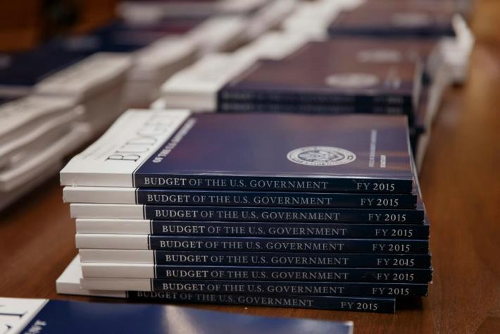
Вопросы для рассмотрения:
1. Понятие бюджетного законодательства и его действие во времени
2. Бюджетный кодекс Республики Беларусь, его структура и содержание основных разделов

Slide 3
1. Понятие бюджетного законодательства и его действие во времени
Бюджетное законодательство основывается на Конституции и включает в себя:
1)Бюджетный Кодекс и принятые в соответствии с ним законы;
2)Декреты, указы и распоряжения Президента;
3)Постановления Правительства, совместные постановления Правительства и Национального банка;
4)Нормативные правовые акты, принимаемые Минфином или Минфином и Национальным банком, или другими республиканскими органами государственного управления совместно с Минфином;
5)Нормативные правовые акты органов местного управления и самоуправления.

Slide 4
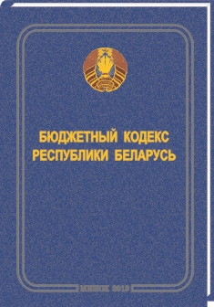
1. Понятие бюджетного законодательства и его действие во времени
В случае расхождения декрета или указа Президента с Бюджетным Кодексом или другим законом, регулирующим вопросы бюджетных отношений, Бюджетный Кодекс или другой закон имеют верховенство лишь тогда, когда полномочия на издание декрета или указа были предоставлены законом.
Если международными договорами РБ установлены иные правила, чем те, которые предусмотрены Бюджетным Кодексом и иными законодательными актами, то применяются правила международных договоров.
Закон о республиканском бюджете на очередной финансовый год, решения местных Советов депутатов о бюджете на очередной финансовый год должны вступать в силу с 1 января очередного финансового года.

Slide 5
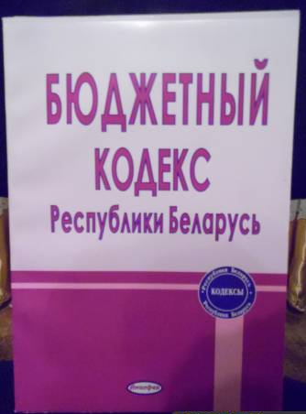
1. Понятие бюджетного законодательства и его действие во времени
Принятие закона о республиканском бюджете на другой период может быть осуществлено только в условиях чрезвычайного или военного положения.
В случае принятия закона о республиканском бюджете на другой период, решения местных Советов депутатов о бюджете могут быть приняты на такой же период.
Финансовый год для всех бюджетов на территории Республики Беларусь устанавливается с 1 января по 31 декабря календарного года.
Бюджетным циклом считается время от начала составления бюджета до составления отчета об его исполнении. Он длится около 2 лет.

Slide 6
2. Бюджетный кодекс Республики Беларусь, его структура и содержание основных разделов
Бюджетный кодекс Республики Беларусь был принят в 2008 г. и вступил в силу с 1 января 2009 г., а отдельные его статьи — с 1 января 2010 г. Разработка Бюджетного кодекса была продиктована необходимостью обеспечить полное системное регулирование правовых норм, на базе которых осуществляется бюджетный процесс и строятся бюджетные отношения. Кодекс заменил ряд ранее действовавших нормативных правовых актов и стал основой бюджетного законодательства Республики Беларусь.
Бюджетный кодекс состоит из Общей и Особенной частей, структурированных на 11 разделов (рис. 4.1), 27 глав и 149 статей.

Slide 7
2. Бюджетный кодекс Республики Беларусь, его структура и содержание основных разделов
Общая часть включает пять разделов:
I- Общие положения.
II. Бюджетная система Республики Беларусь. Государственные внебюджетные фонды.
III. Доходы и расходы бюджетов.
IV. Сбалансированность бюджетов.
V. Межбюджетные отношения.
Особенная часть включает шесть разделов:
III. Участники бюджетного процесса и их полномочия.
IV. Составление проектов республиканского бюджета и местных бюджетов.
V. Рассмотрение и утверждение республиканского бюджета и местных бюджетов.
VI. Исполнение республиканского бюджета и местных бюджетов.
VII. Основы контроля за соблюдением бюджетного законодательства и ответственность за его нарушение.
VIII. Заключительные положения.

Slide 8
2. Бюджетный кодекс Республики Беларусь, его структура и содержание основных разделов
Благодаря введению Бюджетного кодекса удалось решить ряд вопросов:
- пересмотреть понятийный аппарат, упорядочить бюджетную терминологию;
- уточнить принципы организации бюджетной системы Республики Беларусь;
- определить состав бюджетной классификации, включив в нее программную классификацию расходов бюджета, что позволило осуществить переход к составлению бюджетов по программно-целевому методу;
- разграничить доходы между бюджетами отдельных уровней бюджетной системы;
- разграничить расходы между бюджетами отдельных уровней бюджетной системы соответственно полномочиям и бюджетным обязательствам как Республики Беларусь в целом, так и ее административно-территориальных единиц;

Slide 9
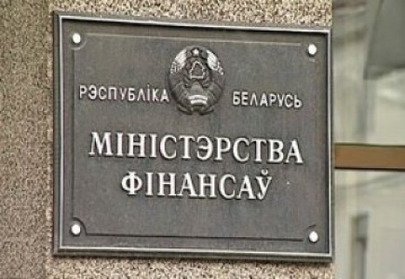
2. Бюджетный кодекс Республики Беларусь, его структура и содержание основных разделов
- выделить в специальный раздел вопросы межбюджетных отношений;
- регламентировать процедуры заимствований, предоставления государственных кредитов, обслуживания и погашения долга органов местного управления и самоуправления;
- унифицировать бюджетное законодательство Республики Беларусь и других участников таких межгосударственных образований, как ЕврАзЭС, Союзное государство Беларуси и России.
Таким образом, с 2009 г. бюджет Республики Беларусь формируется и исполняется на основе нового бюджетного законодательства и в соответствии с признанными в мировой практике стандартами, принципами и процедурами.

Slide 10
Спасибо за внимание!

